Slide 1
Sensor de Humedad con Alerta y Configuración Remota vía SMS
Pereira, Matías - Vallejo Juan Pablo - Gassmann Dustin | Redes 2017

Slide 2
Existen diversos ambientes en los cuales es muy importante conocer constantemente las condiciones en las que se encuentran ciertos parámetros, como la temperatura y humedad del ambiente, por ejemplo en un Data Center.
La humedad es uno de los factores críticos cuando se trata de condiciones ideales para el correcto funcionamiento de los equipos que se encuentran en un Data Center, ya que un exceso de humedad puede provocar condensación en los aparatos eléctricos y generar cortocircuitos en los componentes electrónicos, o una baja humedad puede generar descargas estáticas que pueden llegar a dañar a los componentes.
Es fundamental poder conocer en todo momento estos valores para poder prevenir algún tipo de incidente de los mencionados.
Se debe contar con un sistema capaz de monitorizar e informar constantemente estos valores para llevar un control de forma segura de las condiciones del ambiente
Pereira, Matías - Vallejo Juan Pablo - Gassmann Dustin | Redes 2017

Slide 3
El dispositivo está desarrollado con una placa Arduino UNO v3 y diferentes módulos:
Solución
Dispositivo para censar, almacenar y notificar vía SMS la humedad actual en un ambiente controlable, como por ejemplo un Data Center, y reprogramable de forma remota mediante SMS.
sim900 para la comunicación GSM
RTC para las fechas y horas
SD para almacenar los datos en Micro SD
Display de 4 dígitos y 7 segmentos
DHT sensor de humedad
Se realizan mediciones de la humedad cada 60 segundos y se la muestra por el display, se verifica que el valor obtenido se encuentre dentro del rango establecido, de no ser así el sistema dispara una alerta que se envía por SMS a un numero celular precargado informando si la humedad actual se encuentra por debajo o por encima del rango establecido.
En cada medición se genera un registro y se lo almacena en la Micro SD, este registro consta de la fecha, hora, humedad máxima, humedad mínima, humedad actual y 1 bits de manejo de errores
También se pueden reconfigurar los márgenes mediante el envió de un SMS con los nuevos valores del rango.
Pereira, Matías - Vallejo Juan Pablo - Gassmann Dustin | Redes 2017

Slide 4
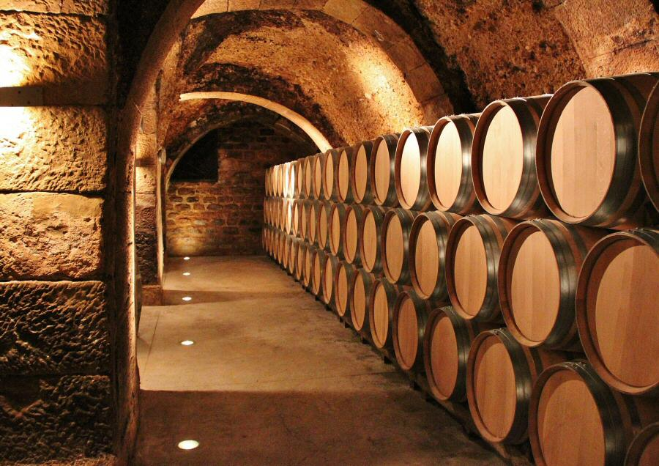
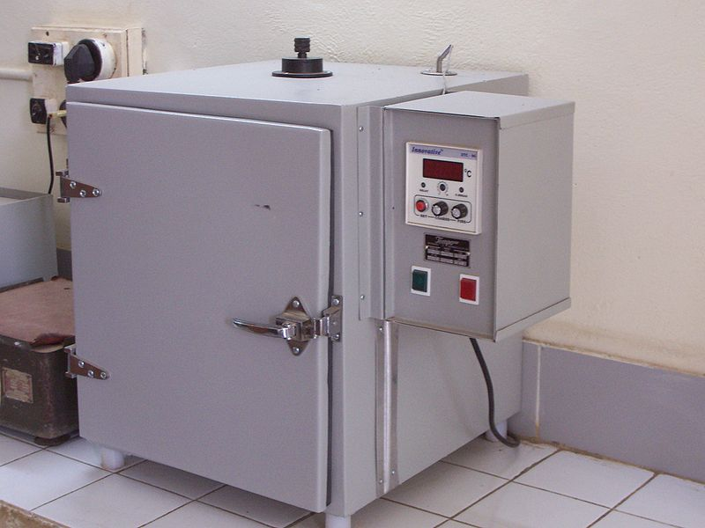
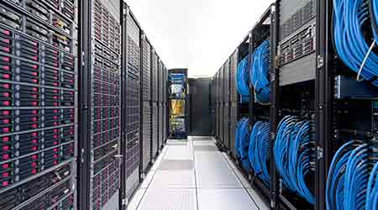
Otras Aplicaciones
Bodegas
Invernaderos
Cámaras Frigoríficas Específicas
Cámaras de Maduración
Almacenes de Semillas
Incubadoras
Pereira, Matías - Vallejo Juan Pablo - Gassmann Dustin | Redes 2017

Slide 5
Versiones Futuras
Mediante los componentes y tecnologías utilizadas, este sistema cuenta con una gran potencia de escalabilidad y expansión de sus funciones. Como puede ser la inclusión de un modulo que realice las mediciones de temperaturas para tener la mayor cantidad de variables controladas en el ambiente.
Realizar la monitorización remota en directo mediante una aplicación web y/o aplicación móvil, previa autenticación, en la que se observen los datos actuales en cualquier momento, como así también datos históricos para consultar que grado de humedad y temperatura se registraron en determinado día a determinada hora.
Pereira, Matías - Vallejo Juan Pablo - Gassmann Dustin | Redes 2017

Slide 6
Conclusión
Se debe poner un gran interés en monitorizar y controlar los niveles de humedad, sobre todo en un Data Center, para no correr riesgos de corrosión o de descargas estáticas en los componentes, ya que aquí se encuentran los datos de la organización, el capital mas valioso de esta.
Aunque muchas veces no se presta demasiada importancia a estos aspectos, es necesario tener un mecanismo que nos permita conocer el estado del ambiente en todo momento, con este dispositivo reprogramable brindamos solución a una parte de esa problemática. Abordando, por ahora, la monitorización de la humedad, pudiendo completar el sistema con la medición de la temperatura.
Con una inversión relativamente pequeña, con relación al costo de los equipamientos y sobre todo de la información que se almacena en ellos, podemos reducir las probabilidades de algún desperfecto causado por la humedad.
El beneficio de contar con este sistema es incalculable, ya que podemos prevenir la perdida de información de nuestra organización, tomando acciones en el momento justo.
Pereira, Matías - Vallejo Juan Pablo - Gassmann Dustin | Redes 2017

